Slide 1
ת''ז יהודית ישראלית
סדנת סיכום

Slide 2
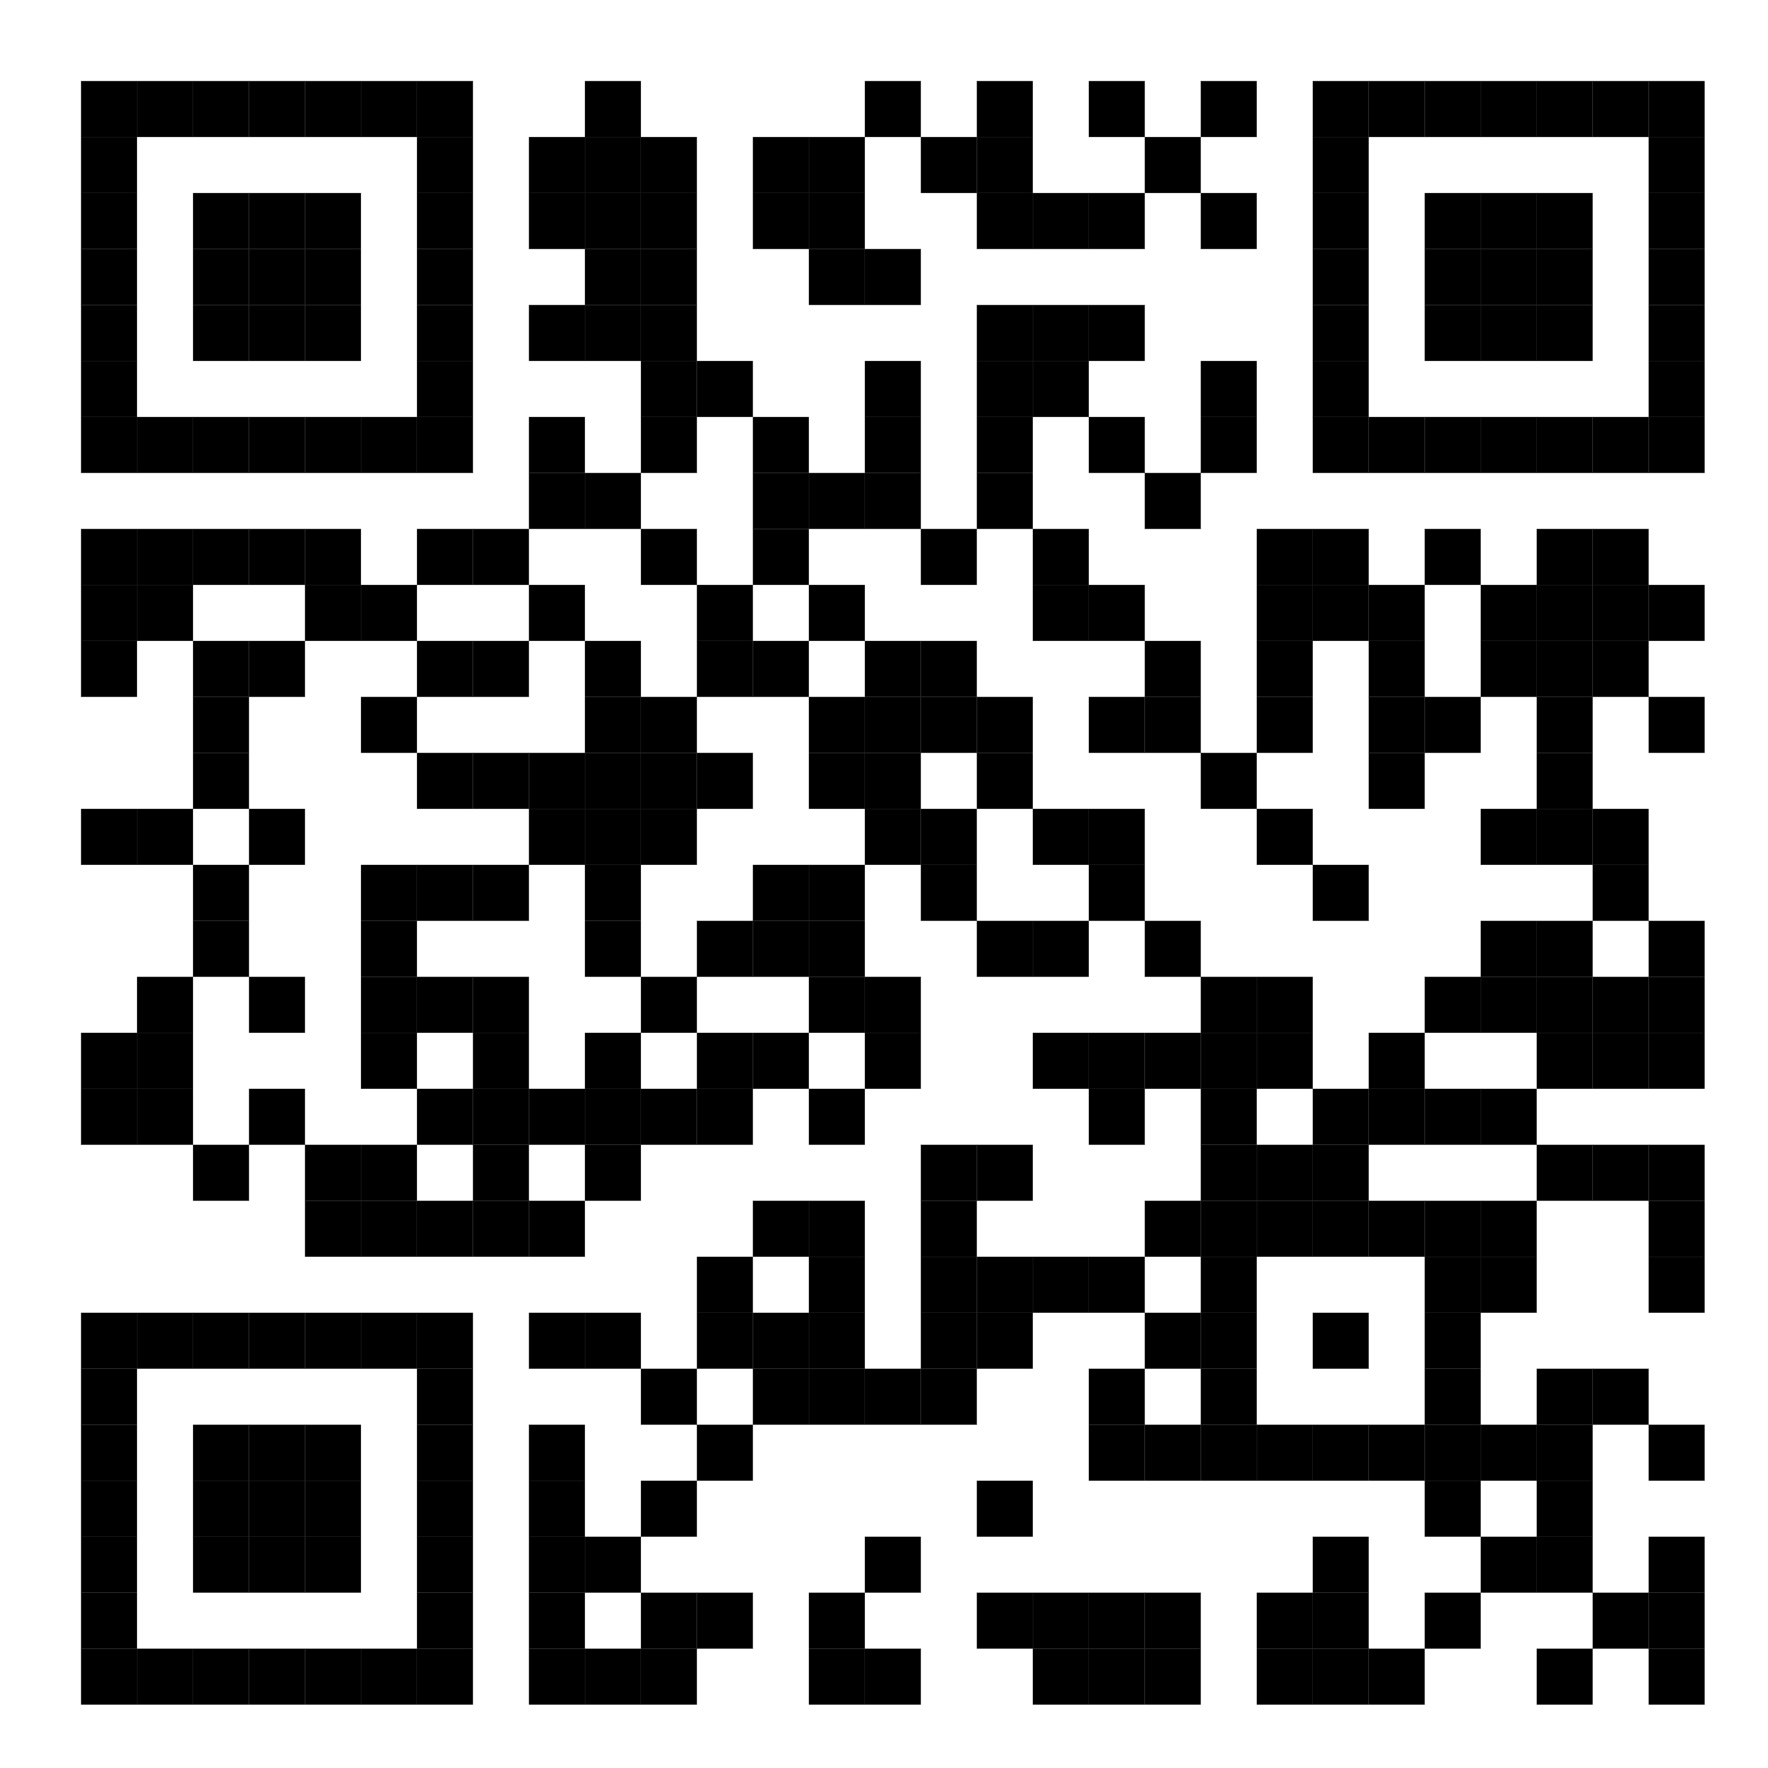
סרקו אותי
ביתן העם היהודי

Slide 3

שעון כיתתי

Slide 4
תרבות יהודית
אחריות הדדית

